Slide 1
Дифференцированное обучение как условие для творческого и интеллектуального развития обучающихся на новой мотивационной основе и интеграции в обучении
Мартынова В.И.- учитель начальных классов
ГБОУ СОШ №349 с углубленным изучением английского языка
Санкт-Петербург 2014г

Slide 2
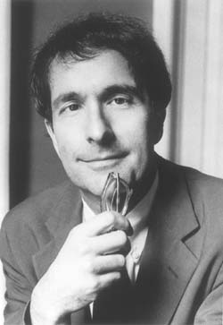
«Разных детей и учить надо по-разному, потому что каждый по - своему воспринимает мир». Массовое образование не учитывает эту особенность. Говард Гарднер

Slide 3
Индивидуальность- это самобытность человека, которая реализуется в проектировании и выборе своего жизненного пути, и если детям дать возможность свободно развиваться, сохранить и поддержать их индивидуальные особенности, склонности, интересы, то только тогда подход к процессу обучения и воспитания можно считать продуктивным.

Slide 4
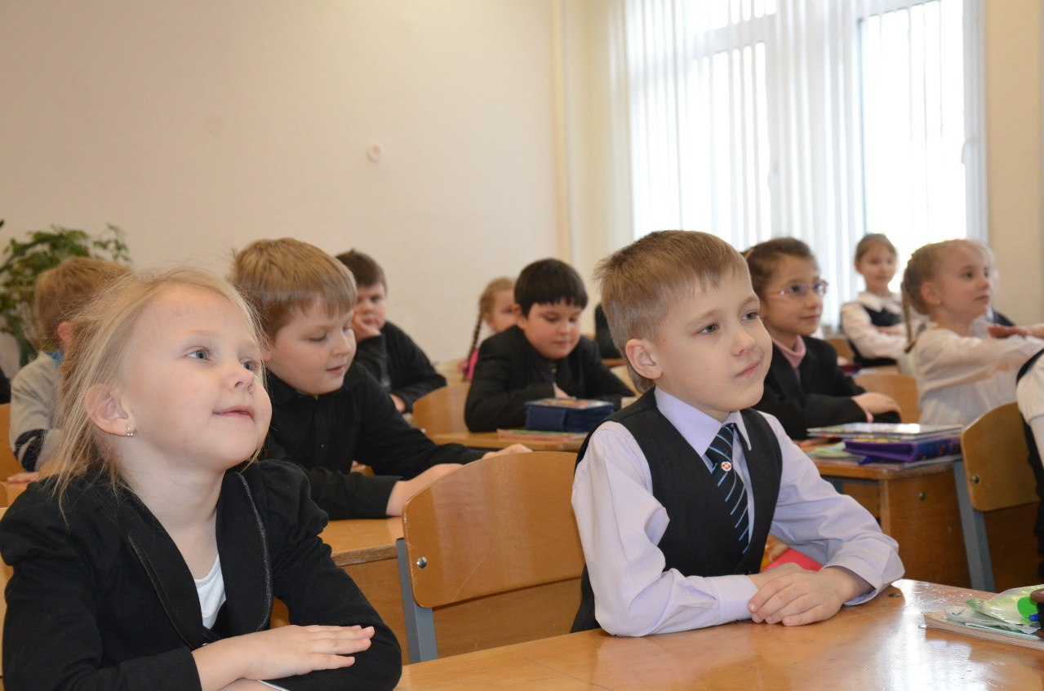
Каждый ребенок имеет возможность проявить себя
Выступать как равноправный участник процесса обучения
Иметь право на инициативность
Самостоятельность
Творчество
Индивидуальный поиск

Slide 5
Дифференцированное обучение
Предполагает учет индивидуальных способностей и
потребностей.
Проявляется в конкретизации целей, задач, содержания и способов организации образовательного процесса.
Требует разнообразия, вариативного обучения.

Slide 6
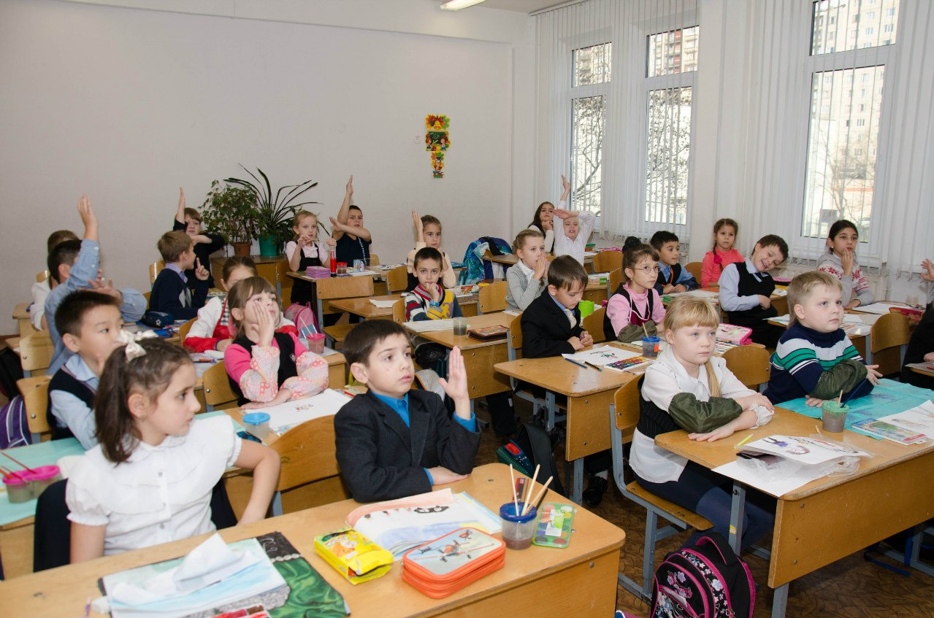
Обязательным условием дифференцированного обучения является создание широкого эрудиционного фона, дополнительной интересной информации. В процессе их выполнения обучающиеся приобретают опыт исследовательской деятельности.

Slide 7
Индивидуальная и дифференцированная работа должна отвечать следующим условиям:
знание индивидуальных особенностей отдельных обучающихся;
умение учителя анализировать учебный материал и
выявлять возможные трудности;
включение в план дифференцированной работы с разными группами и отдельными обучающимися на усвоение программного материала и развитие познавательных способностей;
осуществление оперативной обратной связи.

Slide 8
Методы дифференциации
Дифференцированные задания
Дифференциация самостоятельной работы
Дифференцированный контроль
Индивидуализация домашних заданий
Дифференцированный метод поощрения
Использование наглядности в разных видах
Внимание
Логическое мышление
Память
Занимательность
Дифференцированные работы

Slide 9
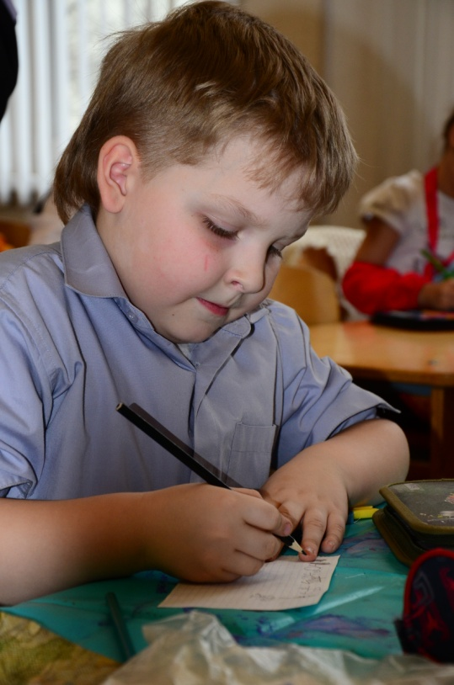
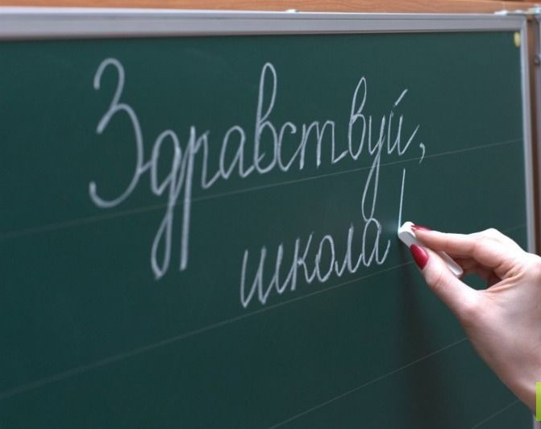
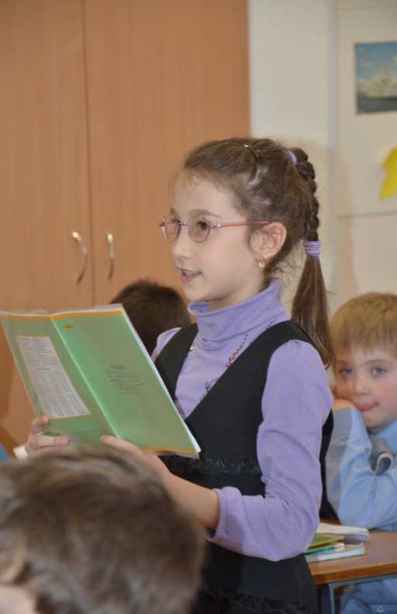
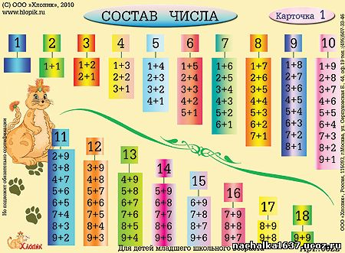

Slide 10
Ориентация на среднего ученика использует лишь 15% возможностей сильного, а перегрузка слабого составляет 50%. Домашние задания на сильного ученика толкают слабого к безнравственности, к невыполнению недоступного.

Slide 11
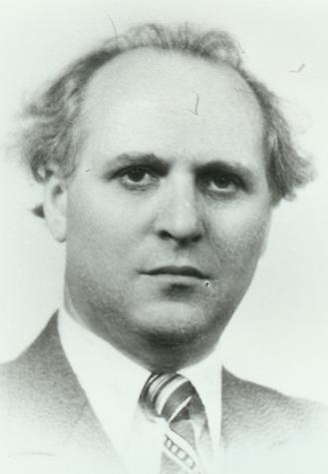
Амонашвили считает, что обучение должно быть «вариативным к индивидуальным особенностям школьников»

Slide 12
Задача учителя – так построить процесс обучения и воспитания, чтобы обеспечить полноценное развитие готовности ребенка к самообразованию. Для этого нужно: -признать право ребенка на индивидуальность, -самоценность, -стремление самостоятельно добывать знания, - научитmся применять эти знания.

Slide 13
Положительные и отрицательные аспекты дифференциации
Исключаются «уравниловка» и усреднение детей
Появляется возможность помогать слабому
Отсутствие в классе отстающих
Появляется возможность более эффективно работать с трудными детьми
Реализуется желание сильных обучающихся быстрее и глубже продвигаться в образовании
Повышается уровень мотивации ученья в сильных группах
Деление детей по уровню развития негуманно
Слабые лишаются возможности тянуться за сильными, получают от них помощь
Высвечивается социально- экономическое неравенство
Перевод в слабые группы воспринимается детьми как унижение их достоинства
Понижается уровень мотивации в слабых группах

Slide 14
Спасибо за внимание!

